Slide 1

TOÁN 4
Tập 1
Tuần 8
Bài 23: Luyện tập chung - Tiết 2

Slide 2


Ấn để đến trang sách

Slide 3













CHƠI TRỐN TÌM
CÙNG BẠCH TUYẾT VÀ 7 CHÚ LÙN
Notes:
Click vào Play để bắt đầu trò chơi

Slide 4









Câu 1: Góc tù có số đo
A. bằng 90°.
B. lớn hơn 90°.
C. bé hơn 90°.
D. lớn hơn 100°.
ĐÚNG RỒI
Notes:
Click vào các ô A, B, C, D để chọn đáp án đúng.
Click vào mũi tên bên phải để đến slide tiếp theo.

Slide 5


Câu 2: Chọn câu đúng.
A. Hai đường thẳng song song với nhau cắt nhau tại 1 điểm.
B. Hai đường thẳng song song với nhau cắt nhau tại 2 điểm.
C. Hai đường thẳng song song với nhau cắt nhau tại 3 điểm.
D. Hai đường thẳng song song với nhau cắt nhau không bao giờ cắt nhau.
ĐÚNG RỒI
Notes:
Click vào các ô A, B, C, D để chọn đáp án đúng.
Click vào mũi tên bên phải để đến slide tiếp theo.

Slide 6

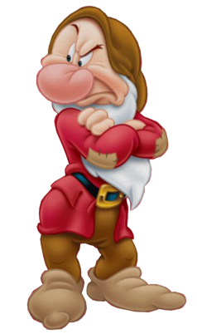
Câu 3: Góc nhọn có số đo
A. bằng 90°.
B. lớn hơn 90°.
C. bé hơn 90°.
D. lớn hơn 100°.
ĐÚNG RỒI
Notes:
Click vào các ô A, B, C, D để chọn đáp án đúng.
Click vào mũi tên bên phải để đến slide tiếp theo.

Slide 7

Ấn để đến trang sách

Slide 8
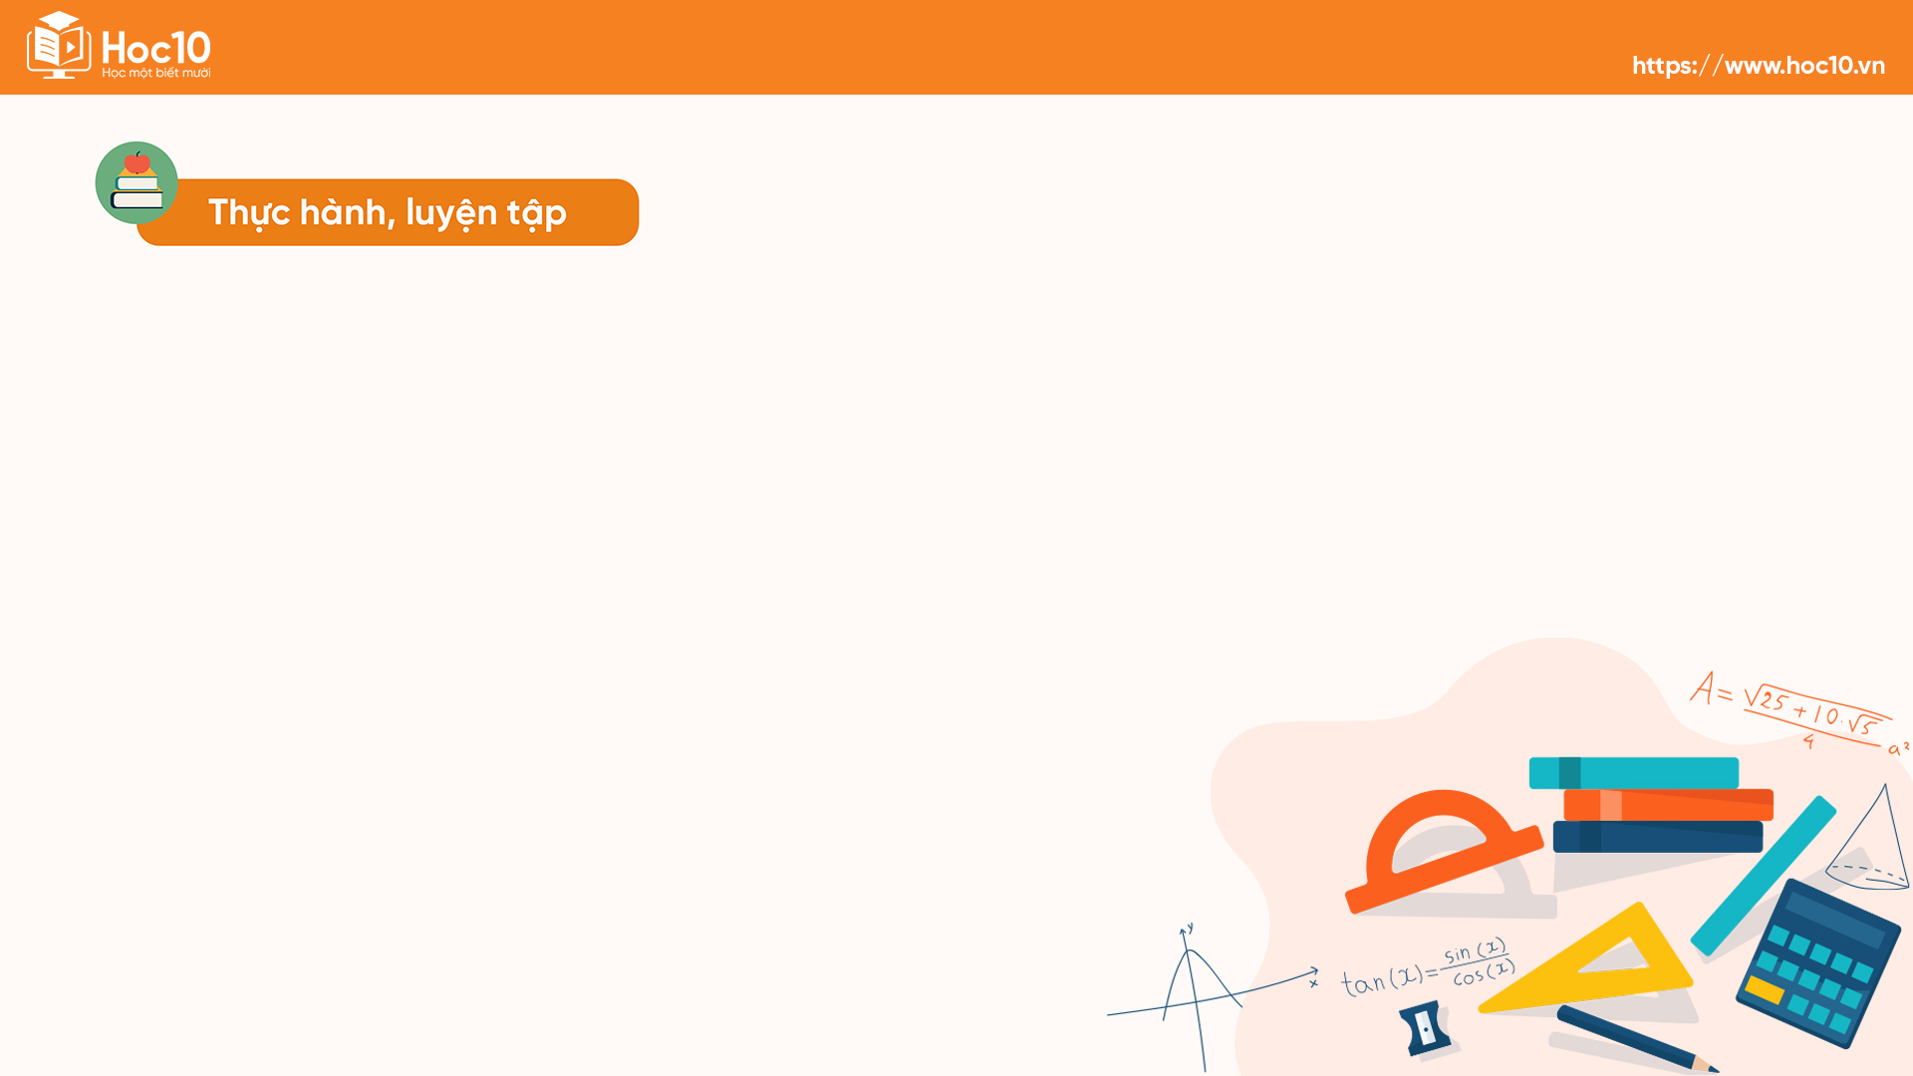
Bài tập 3 (SGK – tr57):
Vẽ đường thẳng đi qua điểm A và vuông góc với đường thẳng BC trong mỗi trường hợp sau:
B
M
C
a) b)
C
M
A
A
N
B
N
c) d)
B
B
N
M
A
N
A
C
M
C

Slide 9
Bài tập 4 (SGK – tr58):
Vẽ đường thẳng đi qua điểm A và song song với đường thẳng BC trong mỗi trường hợp sau:
a) b)
C
N
M
A
N
A
B
C
B
M

Slide 10

Ấn để đến trang sách

Slide 11
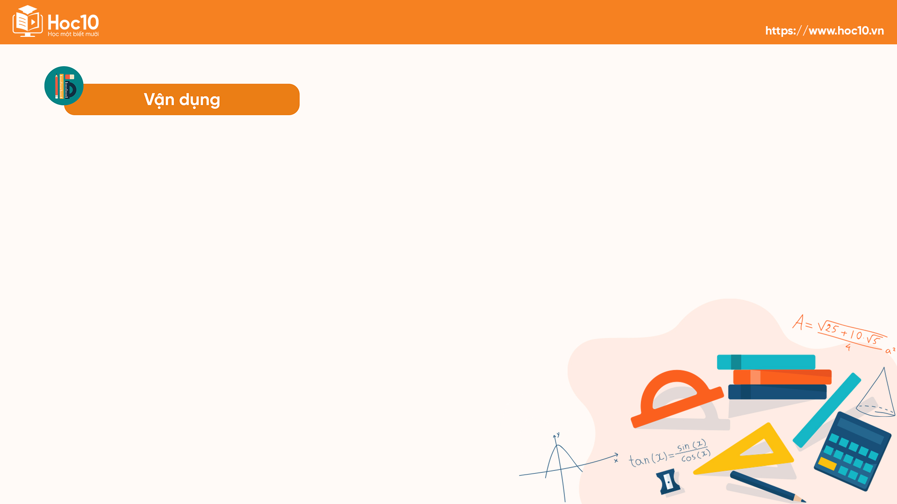
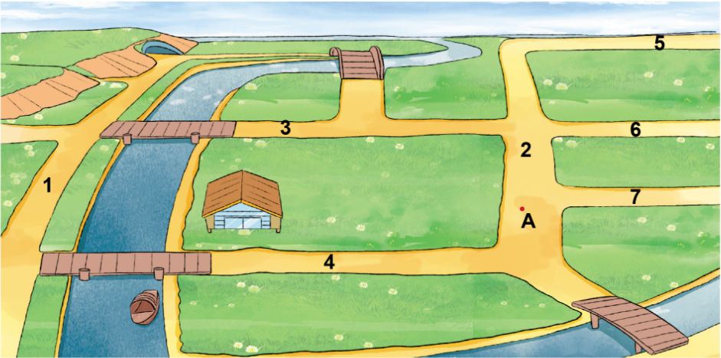
Bài tập 5 (SGK – tr58):
Quan sát hình vẽ:
a) Chỉ ra các con đường song song với nhau, các con đường vuông góc với nhau.
b) Nếu làm một con đường ngắn nhất từ vị trí A đến ngôi nhà, theo em nên thiết kế thế nào?

Slide 12
Bài tập 5 (SGK – tr58):
a)
Các con đường song song với nhau: Đường 5, 6 và 7; đường 3 và đường 4; đường 1 và 2
Các con đường vuông góc với nhau: Đường 3 và 4 vuông góc với đường 1; đường 3 và 4 vuông góc với đường 2; đường 5, 6, 7 vuông góc với đường 2
b) Để làm một con đường ngắn nhất từ vị trí A đến ngôi nhà, ta nên thiết kế một con đường song song với đường số 4 đi từ A đến ngôi nhà.

Slide 13

CỦNG CỐ, DẶN DÒ
Qua bài học hôm nay, em biết thêm được điều gì?
Để nắm chắc kiến thức đó, em nhắn bạn điều gì?

Slide 14

Ấn để đến trang sách

Slide 15


Ôn tập kiến thức đã học
Hoàn thành bài tập trong VBT
Đọc và chuẩn bị trước Bài 24:
Em ôn lại những gì đã học

Slide 16


Slide 17



Để kết nối cộng đồng giáo viên và nhận thêm nhiều tài liệu giảng dạy,
mời quý thầy cô tham gia Group Facebook
theo đường link:
Hoc10 – Đồng hành cùng giáo viên tiểu học
Hoặc truy cập qua QR code

